Slide 1
Unilins - Curso de inverno 2019
Educador: guilherme coimbra xavier
E-mail: 307584@aluno.Unilins.edu.br
Engenharia de computação
Github: https://github.com/GuiCoimbraDeveloper

Slide 2
Views e componentes do Android

Slide 3
Oque são Views?
As Android Views são os principais componentes que usamos para desenvolver as interfaces dos aplicativos Android. Além de serem responsáveis pela maior parte da interação entre o usuário e o aplicativo, elas têm uma grande responsabilidade em definir o design da interface para que seja amigável com uma alta usabilidade.
Primeiro eu preciso explicar o que exatamente é uma View no Android. Simplificando, a View é um retângulo na tela que mostra algum conteúdo. Ela pode ser uma imagem, um pedaço de texto, um botão ou qualquer outra coisa que o aplicativo pode exibir. E todas as Views juntas formam o layout da interface.
Tudo o que você vê e/ou interage em seu aplicativo é chamado de interface de usuário, ou UI (do inglês, User Interface).

Slide 4
Tipos de Views
Uma View que mostra algum texto é chamada de TextView
Uma View que mostra uma imagem é chamado de ImageView
Uma View que mostra um botão é chamado, claro, de Button
Além dessas, há muitos outros tipos de Views no Android, mas, por agora, vamos nos concentrar nesses três primeiros.

Slide 5
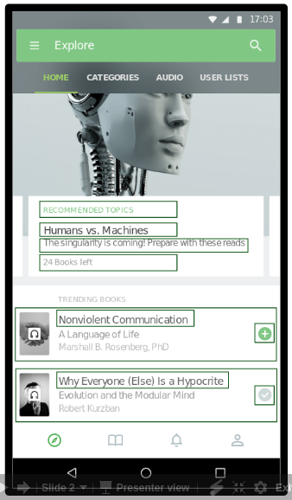

Slide 6
Desvendando o XML das Views
Agora vamos ver mais tecnicamente como funcionam as Views. Internamente uma parte das Views são compostas por XML, ou seja, utilizamos a sintaxe dessa tecnologia para construir nossos componentes.
Mas o que é sintaxe? Sintaxe significa regras que definem alguma coisa, nesse caso, se o XML da View está correto ou não.

Slide 7
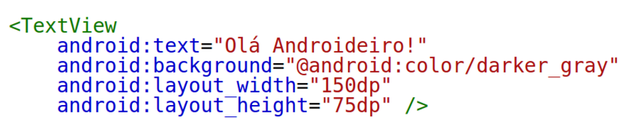
Este é o código XML para o elemento TextView.

Slide 8
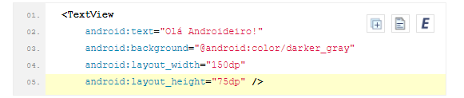
TextView
A principal utilidade do TextView é exibir o texto na tela de um aplicativo Android. Embora isso possa parecer uma tarefa simples, a classe TextView contém uma lógica complexa que lhe permite exibir um texto formatado, hyperlinks, números de telefone, e-mails e outras funcionalidades úteis.

Slide 9
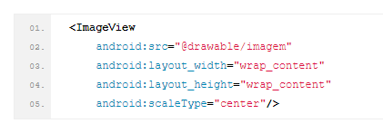
ImageView
Como o nome já diz, o ImageView é projetado especificamente para exibir imagens na tela. Isso pode ser usado para a exibição de recursos armazenados no aplicativo ou para a exibição de imagens que são baixadas da internet.

Slide 10
Button e ImageButton
O Button é um dos controles mais básicos disponíveis em um aplicativo. Ele responde a cliques do usuário e chama um método em seu código para que você possa responder de forma apropriada quando o usuário pressiona o botão.
O ImageButton é um combinado de um Button com uma ImageView, juntando as caracteristicas de cada um em um só lugar.

Slide 11
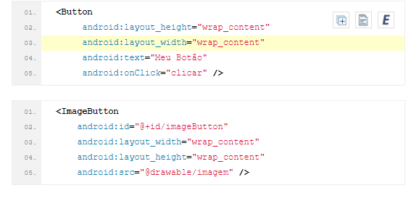

Slide 12
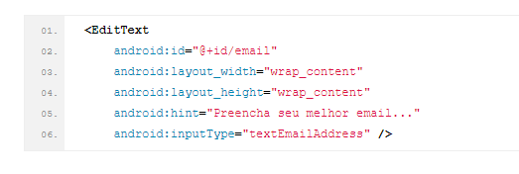
EditText
O EditText é uma extensão da TextView e permite aos usuários editar/entrar o texto através de uma entrada do teclado.

Slide 13
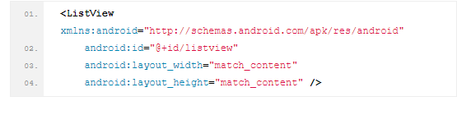
ListView
A ListView é usada para exibir uma coleção de itens de forma linear em uma única coluna. Cada item individual pode ser selecionado para a exibição de mais detalhes ou realizar uma ação relacionada a esse item.

Slide 14
Como identificar uma view?
A primeira coisa que devemos entender é o atributo android:id, que é responsável por identificar a View, ou seja, dar um nome único ao componente.
Este ID pode então ser acessado dentro do código Java.
Button meuBotao = (Button) findViewById(R.id.meuBotao);

Slide 15
Alguns Atributos das Views
Tamanho da View: layout_width(largura) e layout_height(altura)
  wrap_content: Adaptar ao conteúdo da própria View.
  match_parent: Adaptar a View pai.
Tamanho do Texto: textSize
  Usar a medida de SP (Pixel Independente de Escala)
  Outra alternativa textAppearance
Cor do Texto: background e textColor
  Aceita hexadecimal #F1F1F1
  Nome da cor android:color/black

Slide 16
Já os imageViews tem algumas propriedades a mais como por exemplo.
Endereço da Imagem: src
  Imagens android:drawable/imagem
  XMLs de efeitos
Escala da Imagem: scaleType
  centerCrop, center e centerInside
  fitCenter, fitStart, fitEnd e fitXY
  matrix

Slide 17
Fontes bibliográficas
https://www.androidpro.com.br/blog/desenvolvimento-android/android-views-intro/

